Slide 1
Velkommen til medlemsmøte 17. januar 2023
Enerhaugen, Grønland og Tøyen historielag
Notes:
Fra Økernveien, Caltexløkka, Botanisk museum, Tøyen gårds østre portstuer, Bellevue. Des 1977, Oslo museum.

Slide 2
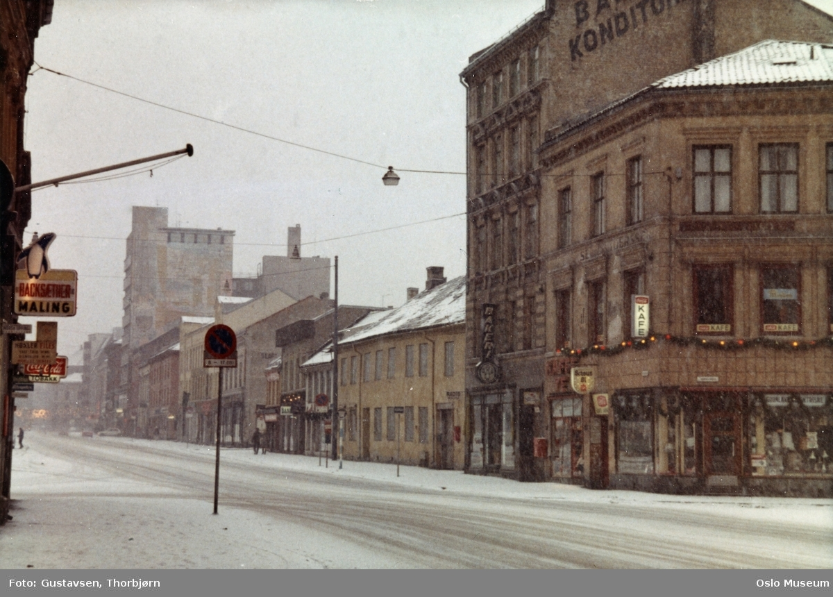
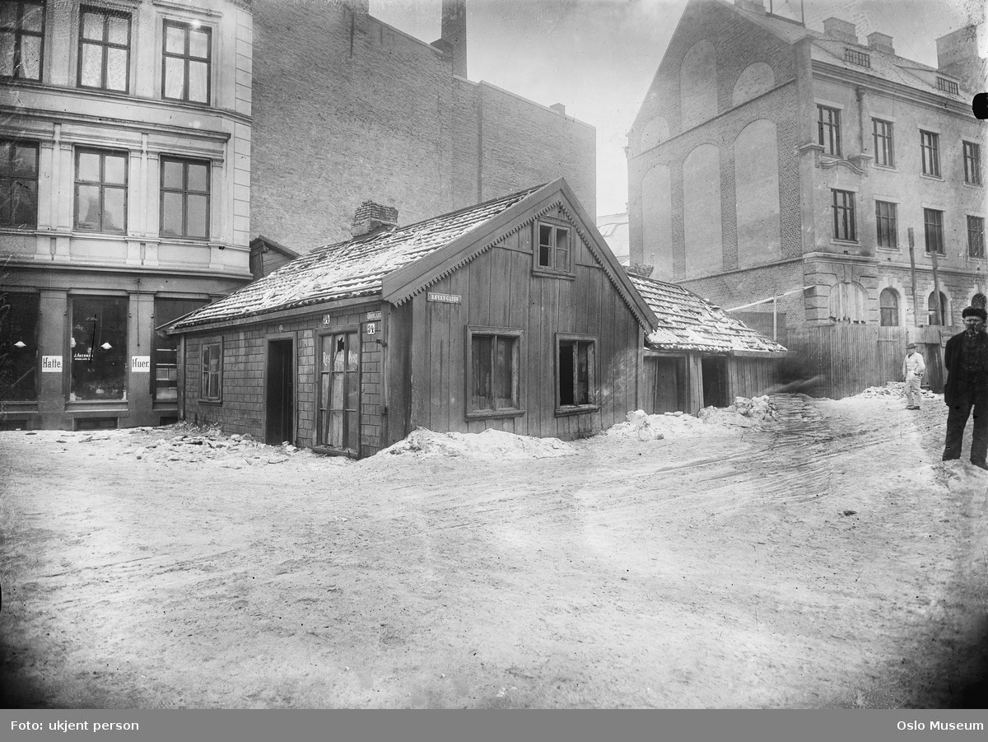
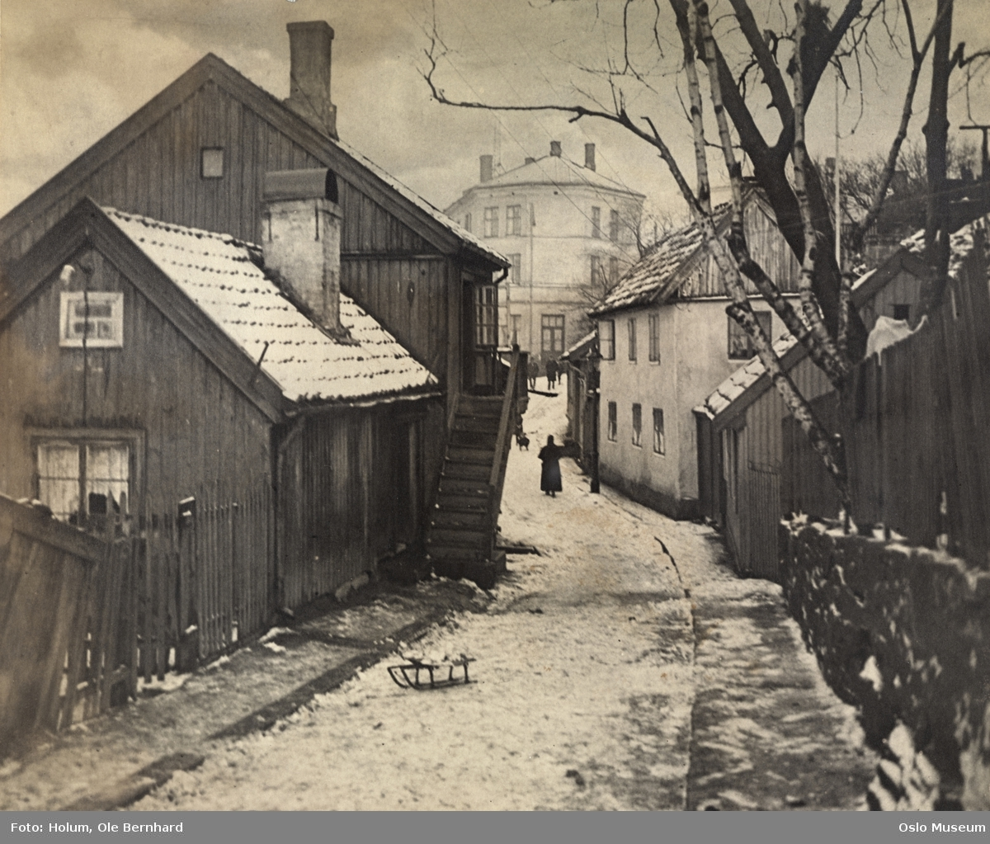
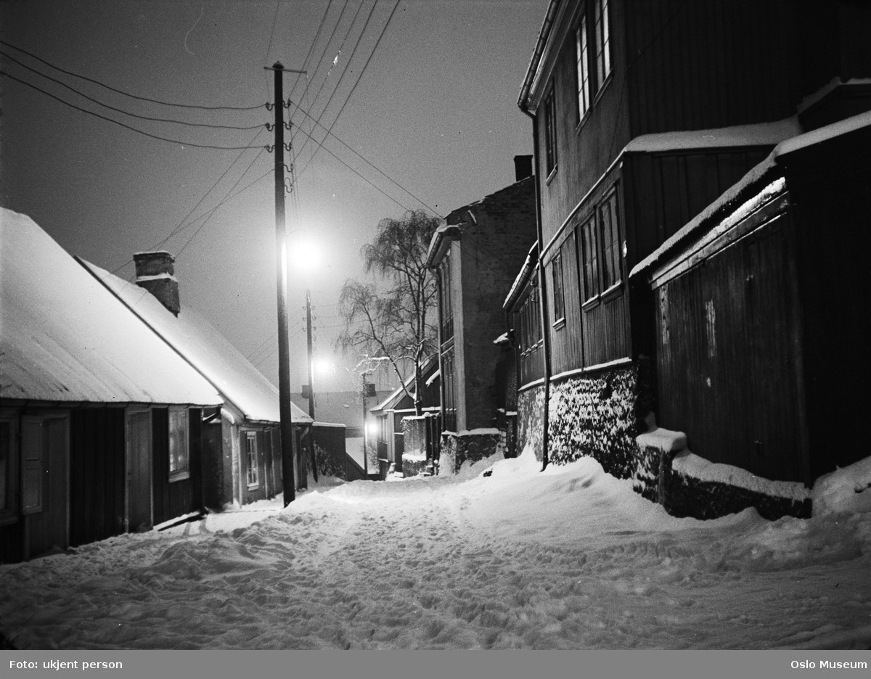
Program 1. halvår 2023
14. feb. «Trikken vår»
14. mar. Kvinner i EGT-området, kjente og glemte
25. apr. Arbeidermuseet Sagene, foredrag og vandring
23. mai Frysjuhallen og livet på Kutørjet
13. jun Matvandring på Grønland
Idrettshistoriegruppa møtes på Asylet, Grønland:
19/1, 16/2, 16/3, 20/4, 25/5 og 15/6
Sjekk kalender hjemmeside!
Notes:
Arbeidermuseet: Samarbeide om kartlegging av industri- og håndverksbedrifter i EGT-området. Daglig leder Gro Røde og medlem/indrettshistoriegruppa + historiker Bernt Bølviken.
Bilde fra Grønland/Tøyenbekken 1969.
Bilde fra Grønland 34/Tøyenbekken 5 1903.
Bilde fra Enerhauggata mot Sørligata 2, 1925. Ole Bernhard Holum.
Bilde fra andre ende av Enerhauggata, 1937.

Slide 3
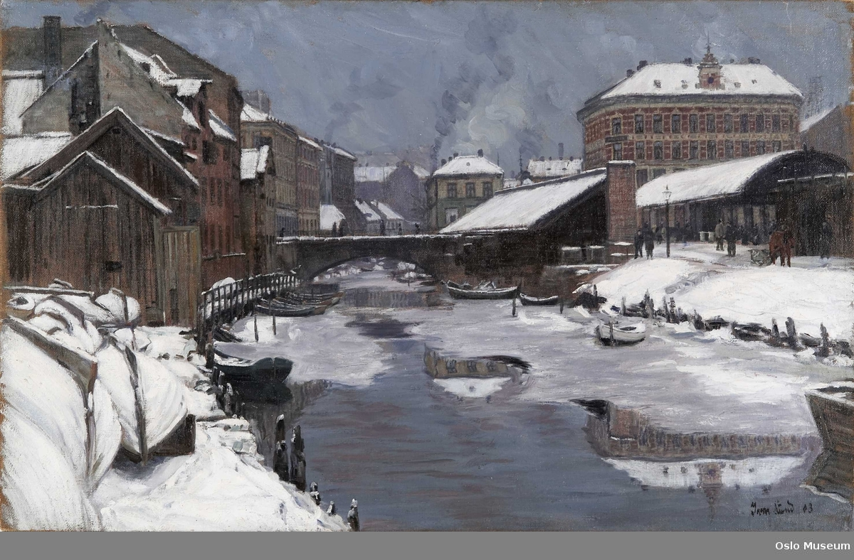
Diverse:
Årsoppgjør, regnskap og budsjetter
Årsmøte
Sponsor Grønlands Torg 2023/24
Styremøte på Oslo Byarkiv jan.
2151 frivillighetstimer, ca 1,3 årsverk
Søknader om frivillighetsmidler
Innspill til de politiske partiene i Bydel Gamle Oslo
Grasrotandel kr 3 900,- (kr 91’ – 10’)
«Historiebrev» – 6 nyhetsbrev pr. år
«Historiesus» – 1 magasin pr. år
Hjemmesider:
Ref. artikler om Rudolf Nilsen
Facebook:
Ca. 2 innlegg pr uke.
Deltakelse i foreninger:
Fellesrådet for Lokalhistorielag i Oslo
- Wittario, digitalt vandringsspill
Norgeskulturvernforbund
- Kurs lobbyvirksomhet
- Tilskuddsverksted (hvordan søke om private og off.midler)
Landslaget for lokalhistorie (momsref.)
GOF – Gamle Oslo Forum
Notes:
Bilde Akerselva/Vaterlands bru, Ivar Lund 1903. Oslo Museum.

Slide 4
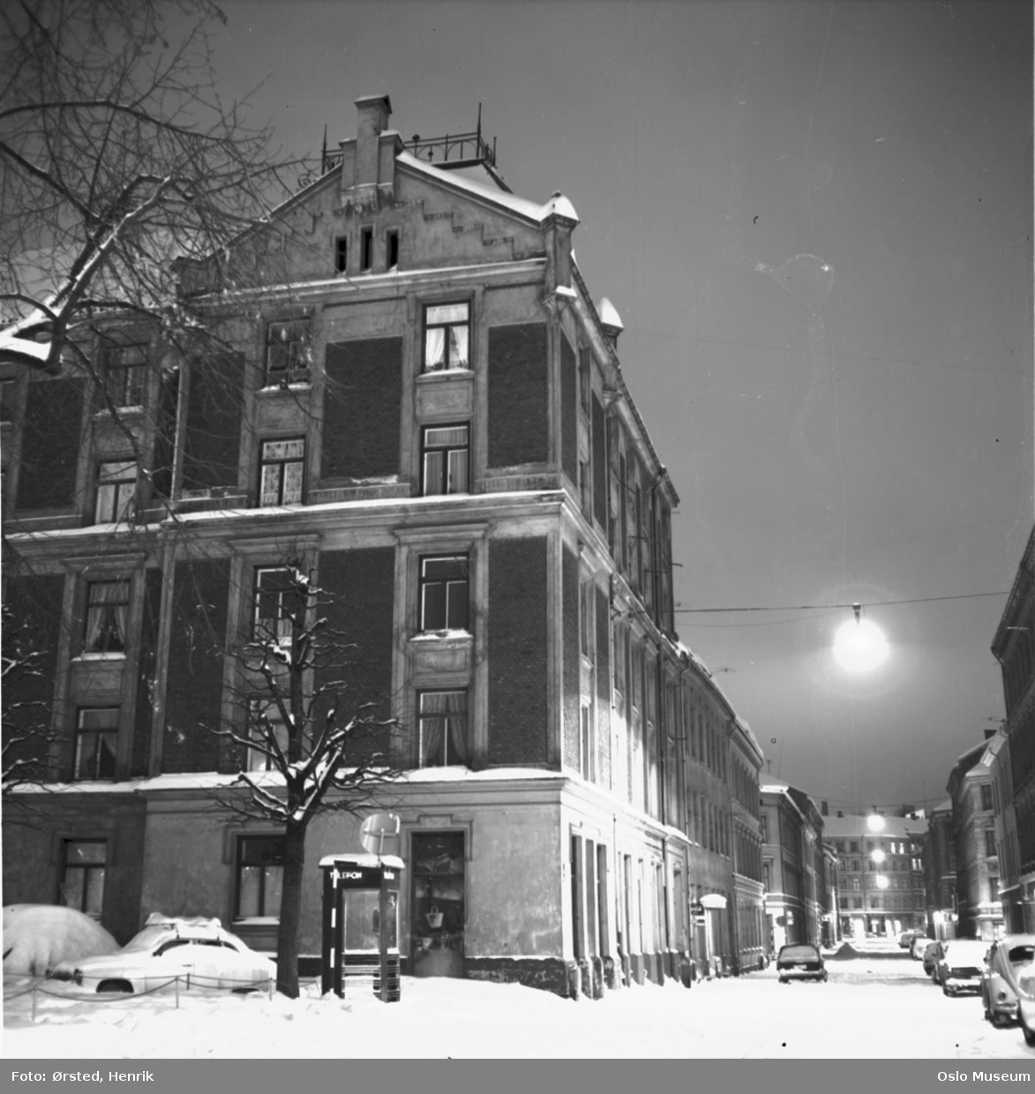
Prosjekter
Idrettshistoriegruppa
Fotogruppa
Stolpejakten
Konge-eika
Ole Gudmundsen
«Nr. 13», Heimdalsgt 26
«Blått skilt», Olympen
Arkiv Andelslaget Grønland 28 til Oslo Byarkiv
Muntlige minner (intervjuer)
Skolehistorie i EGT-området (ref Hersleb jubileumsbok)
Misjonshuset Nordbygaten 45
Div. eiendommer:
Plakathuset på Grønland
Smedgata 25, bronsestøperiet
Landbrukskvartalet
Tøyenbekken 12
Notes:
Snublesteiner.
Bilde Heimdalsgt 26/Nr. 13 1967, Henrik Ørsted.

Slide 5
